Slide 1
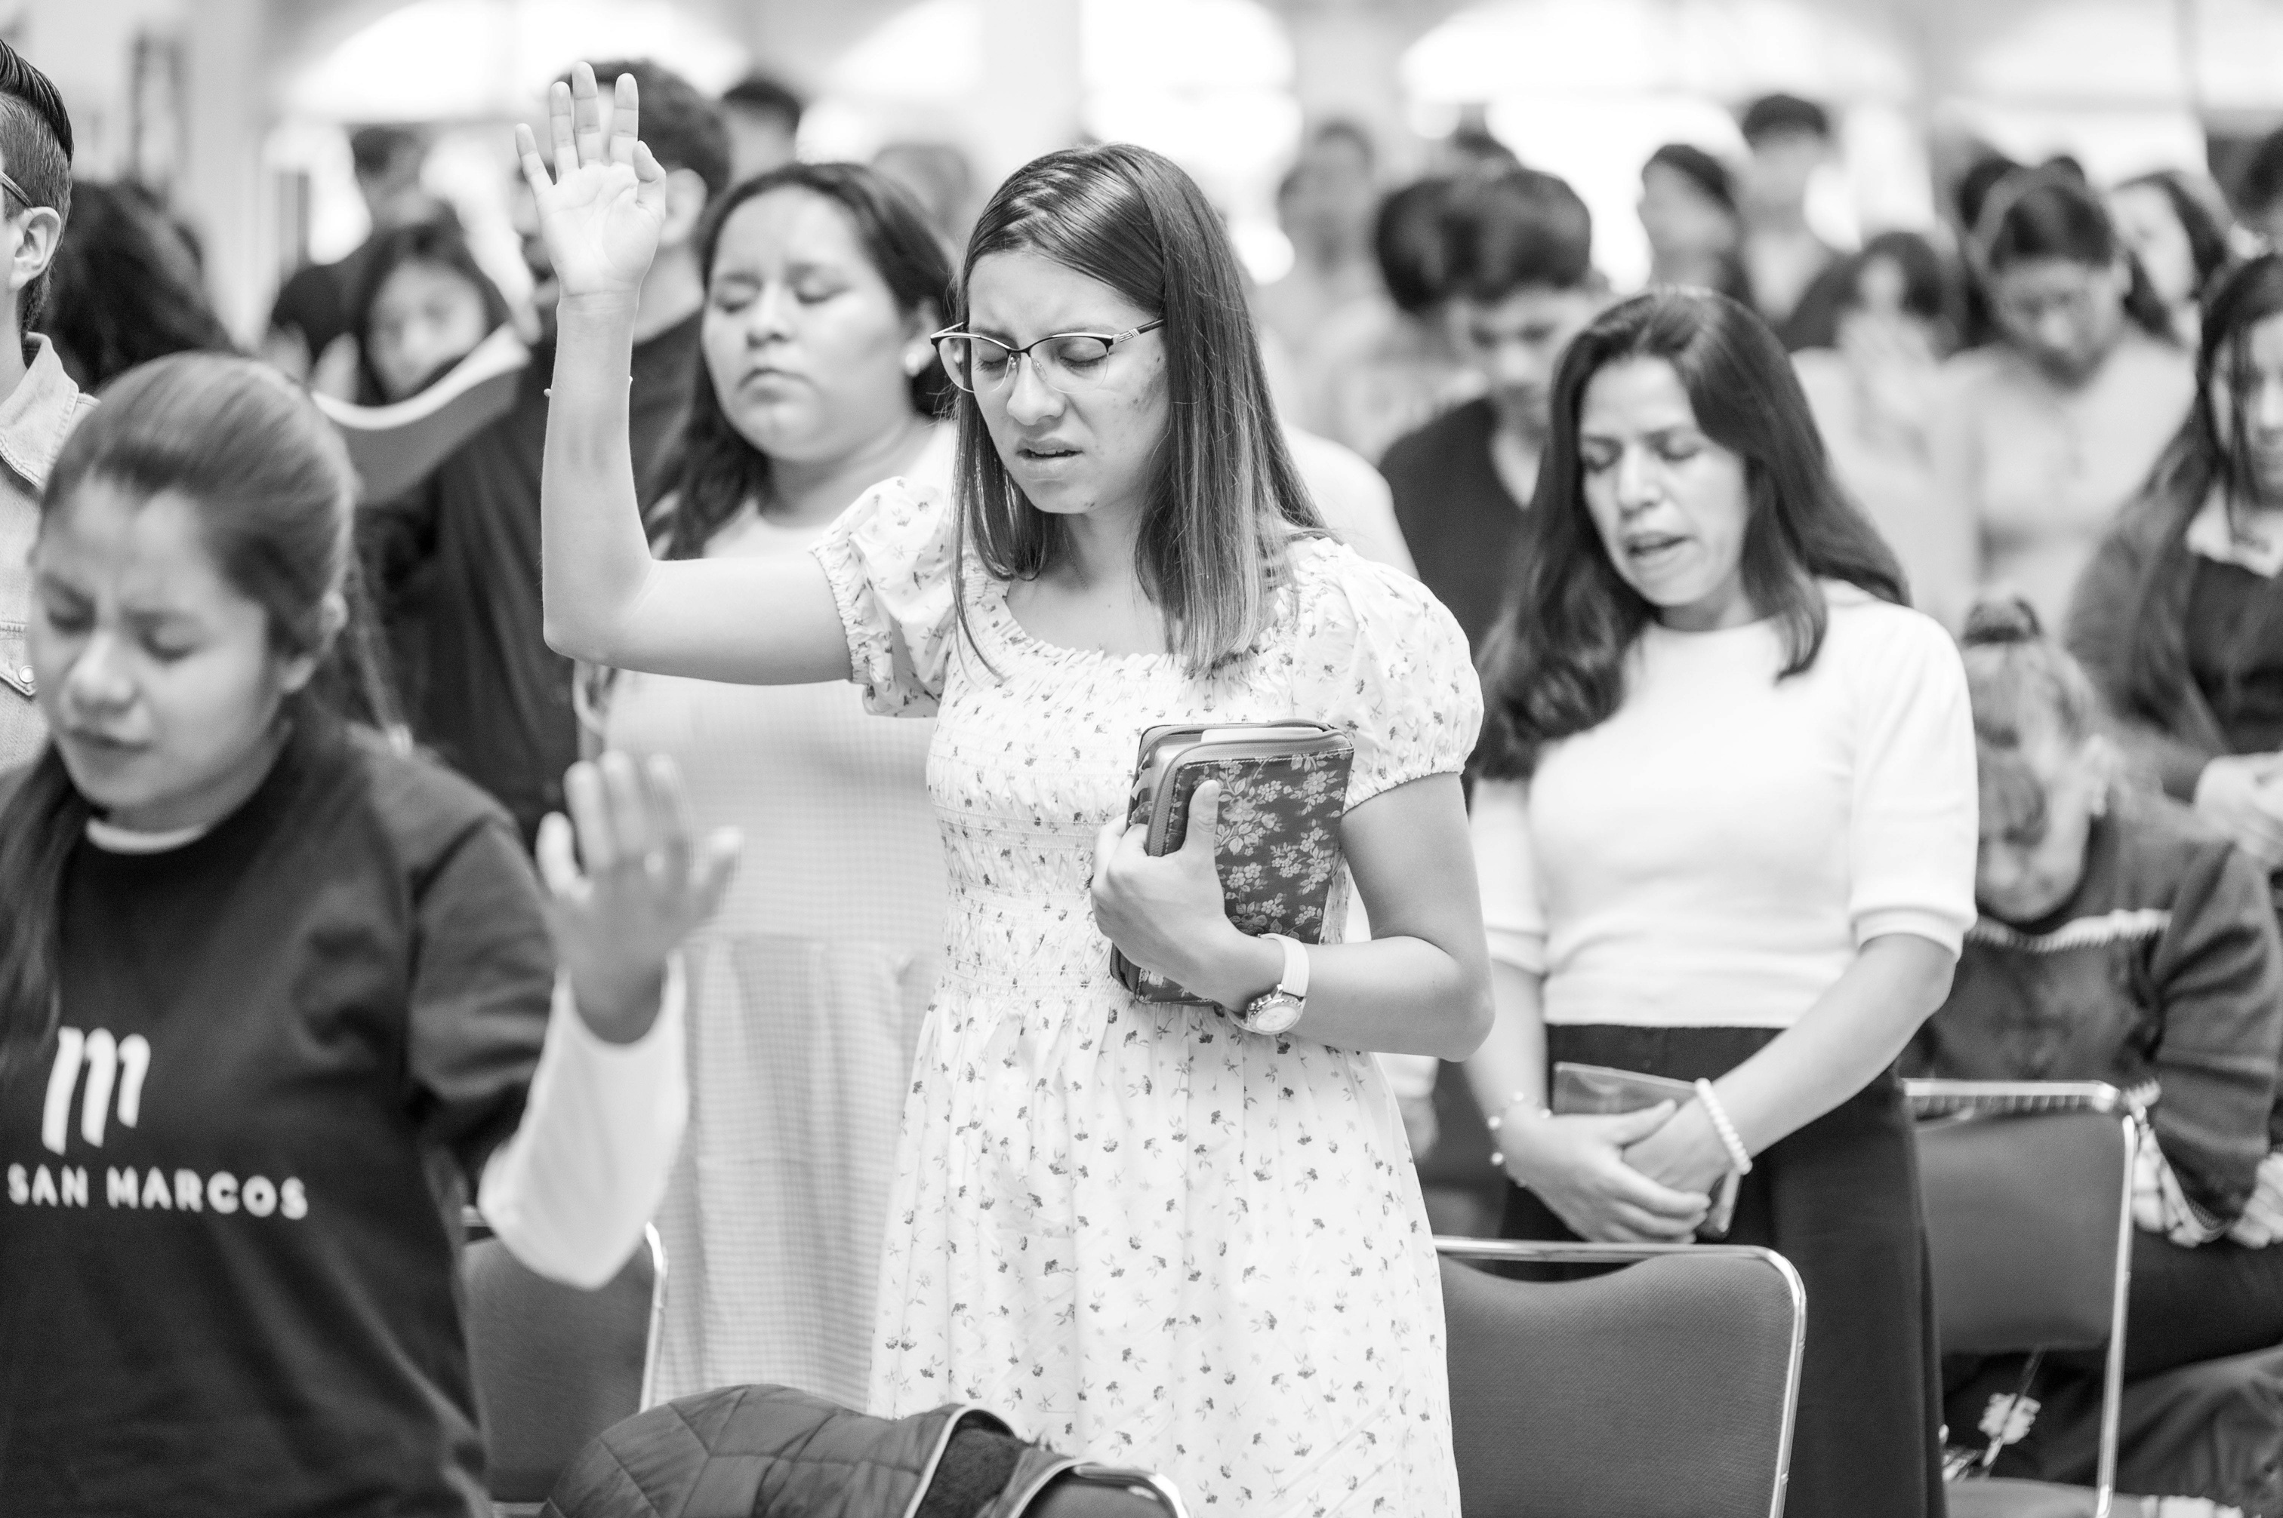

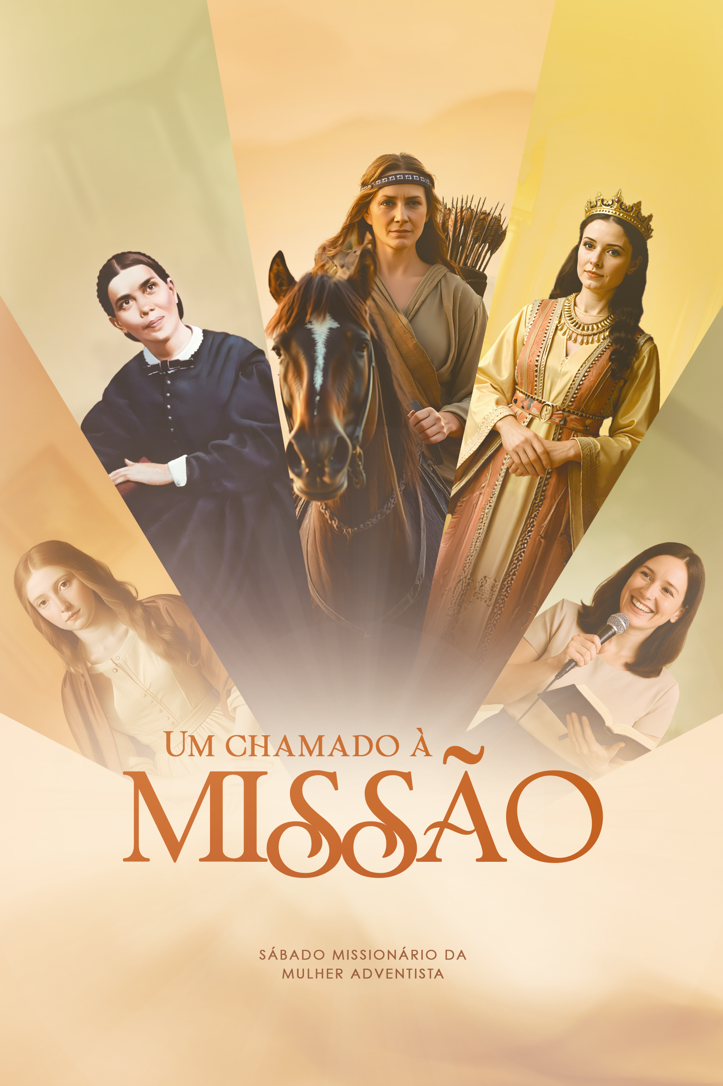
SÁBADO MISSIONÁRIO DA MULHER ADVENTISTA

Slide 2

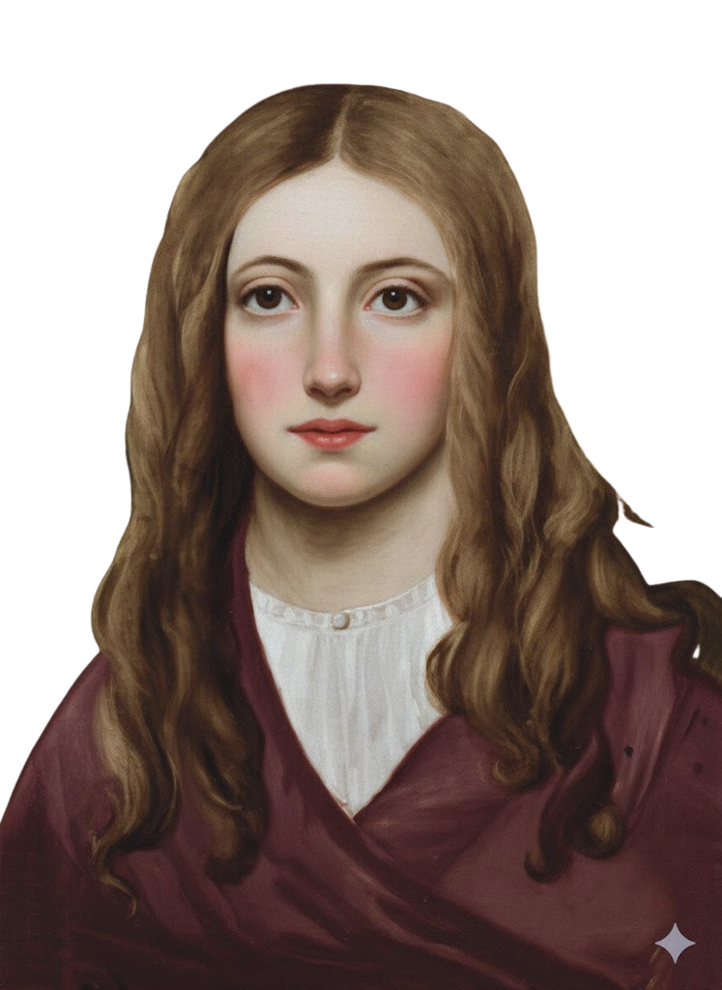
ANNE SMITH
Jovem talentosa que perdeu a visão e, na escuridão da incerteza, encontrou sua missão.
Escreveu poemas e hinos, usando palavras como pincéis da alma.
Annie impactou o coração de milhares de pessoas e ajudou a moldar a literatura da Igreja Adventista.

Slide 3
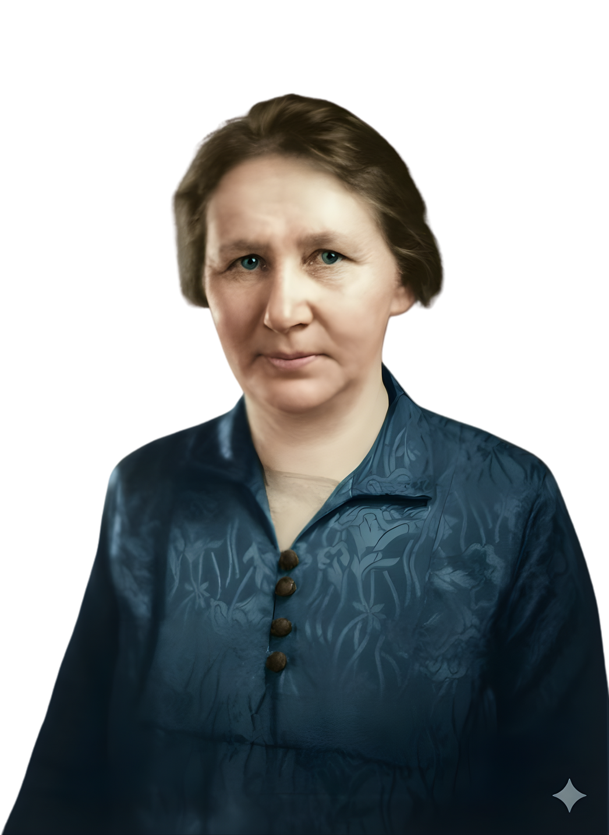
ANA STAHL
Com o coração ardente pela missão, ela e o esposo chegaram à Bolívia com poucos recursos, mas com fé abundante.
Cuidou de indígenas, realizou partos, ensinou crianças, atendeu autoridades.
Abriu portas para o evangelho em lugares onde Jesus ainda era desconhecido.
Ela enfrentou doenças mortais, perseguições e desafios imensuráveis, mas permaneceu, serviu.

Slide 4
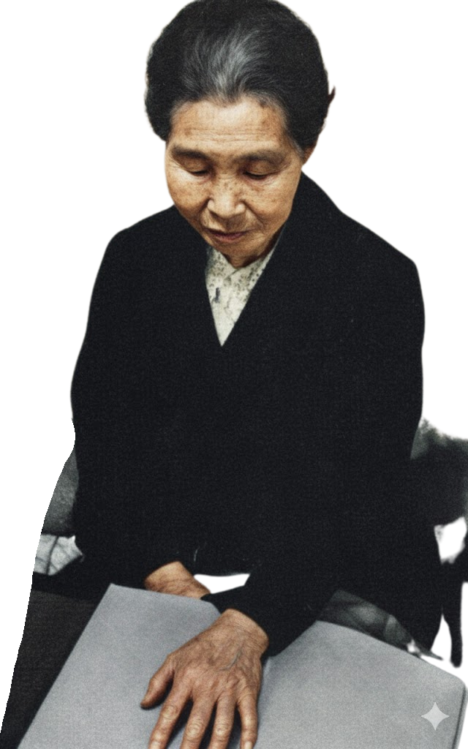
AIKO ARAKI
Jovem japonesa que perdeu totalmente a visão sem explicação médica.
Decidiu que sua limitação não a impediria de cumprir a missão.
Evangelizou vizinhos pedindo que lessem a Bíblia para ela.
Liderou um grupo secreto durante a Segunda Guerra Mundial.
Mesmo sob ameaça, nunca deixou de falar de Jesus.

Slide 5
Essas mulheres não esperaram condições ideais para fazer a vontade de Deus.
Elas responderam ao chamado com TUDO O QUE TINHAM
e, acima de tudo,
com TUDO O QUE ERAM.

Slide 6
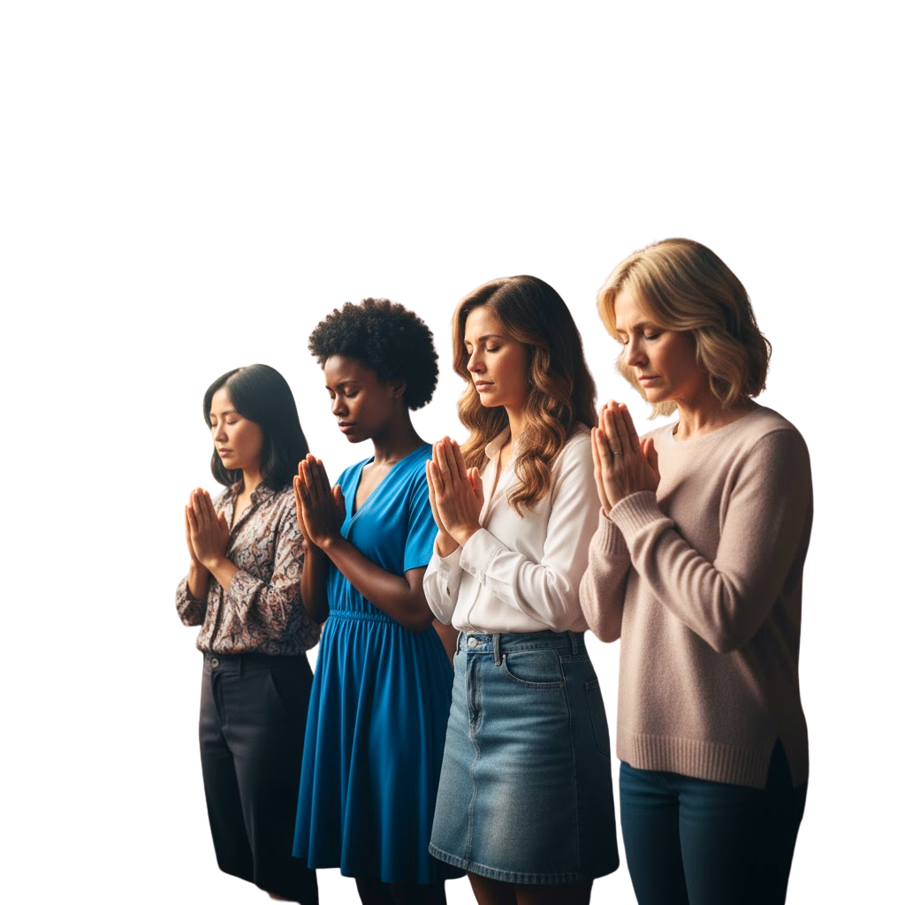
A missão não exige perfeição,
MAS DISPOSIÇÃO.
Deus não procura mulheres extraordinárias,
MAS MULHERES COMUNS COM FÉ EXTRAORDINÁRIA.

Slide 7

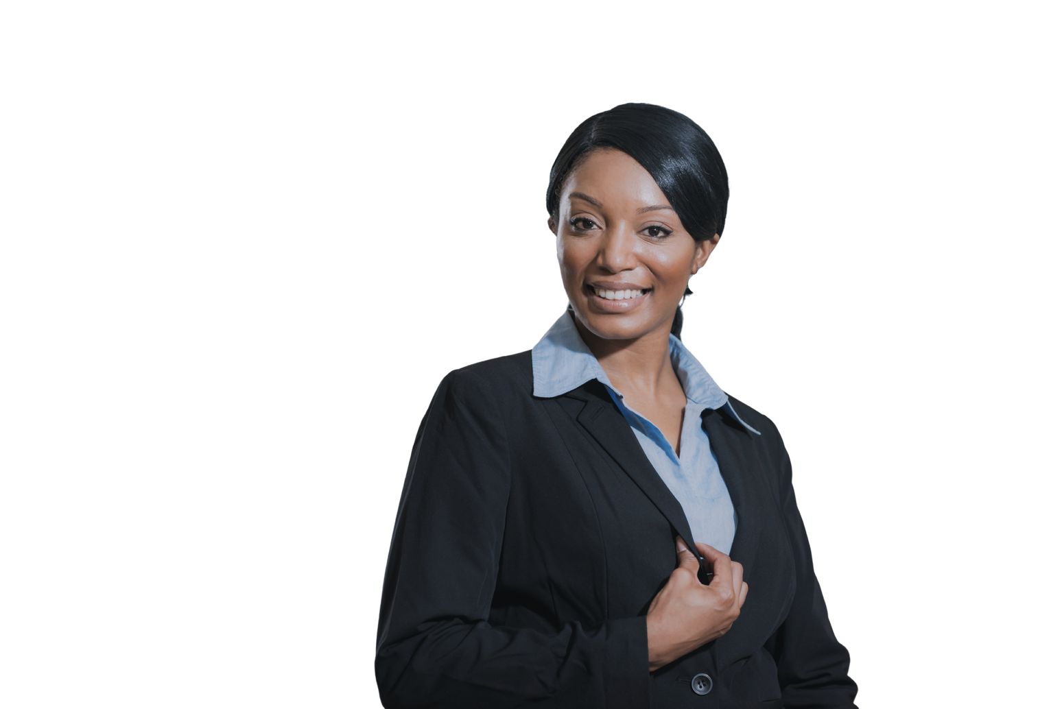

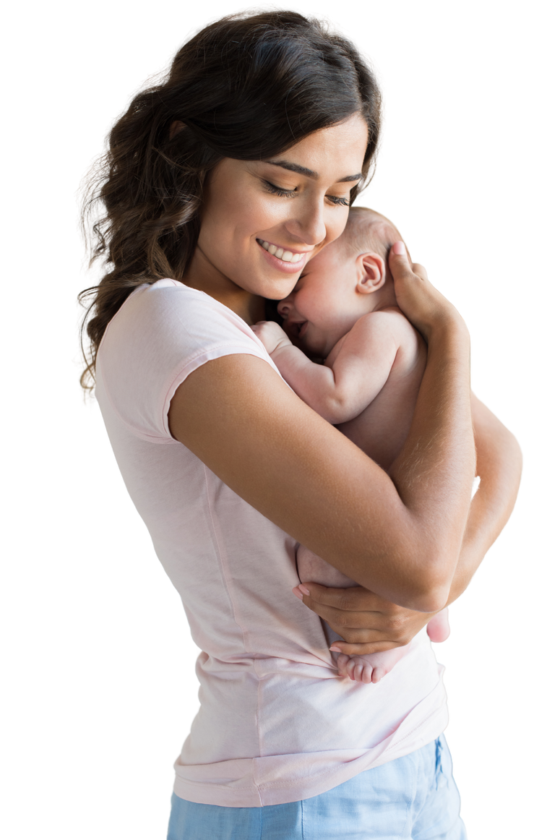
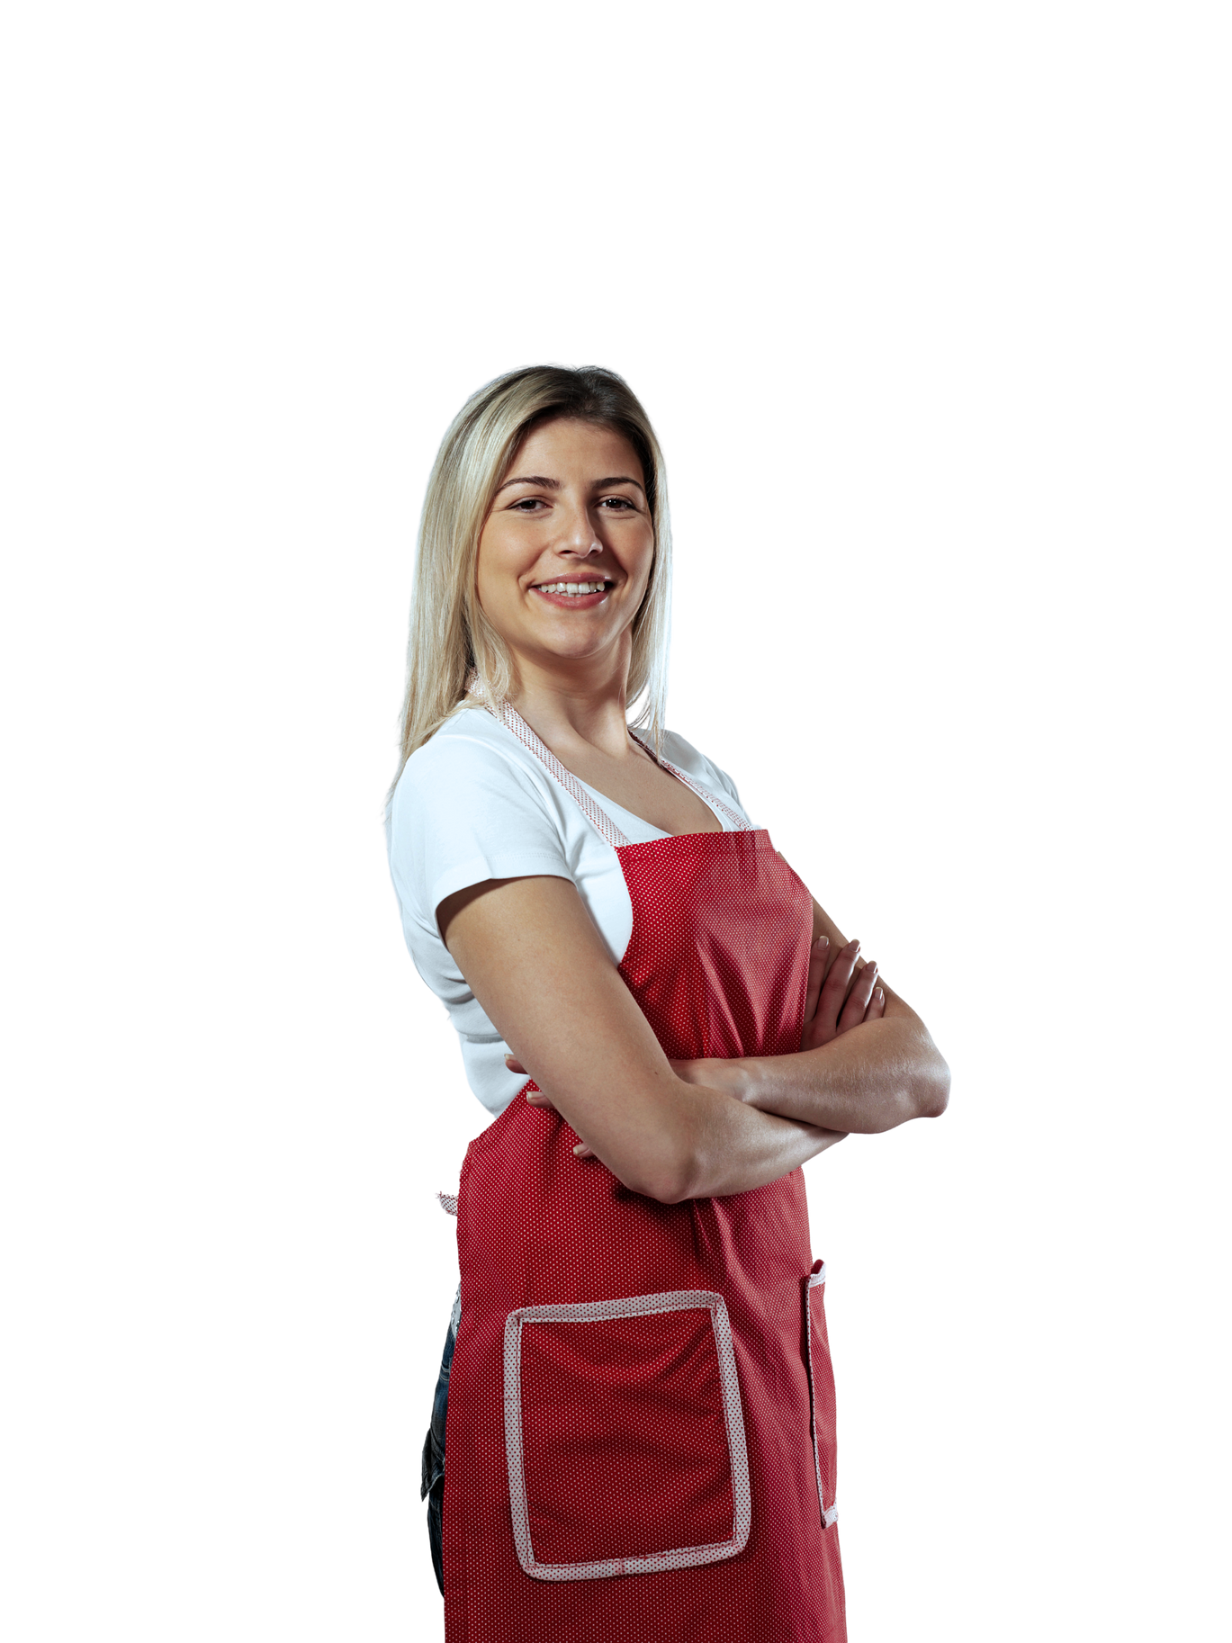

Com sensibilidade, coragem e visão,
as mulheres contribuem em todas as esferas da vida:
na família, na educação, na ciência, na economia,
na política e, de maneira poderosa, na espiritualidade.

Slide 8

Onde há uma mulher comprometida com o bem,
há transformação.

Slide 9
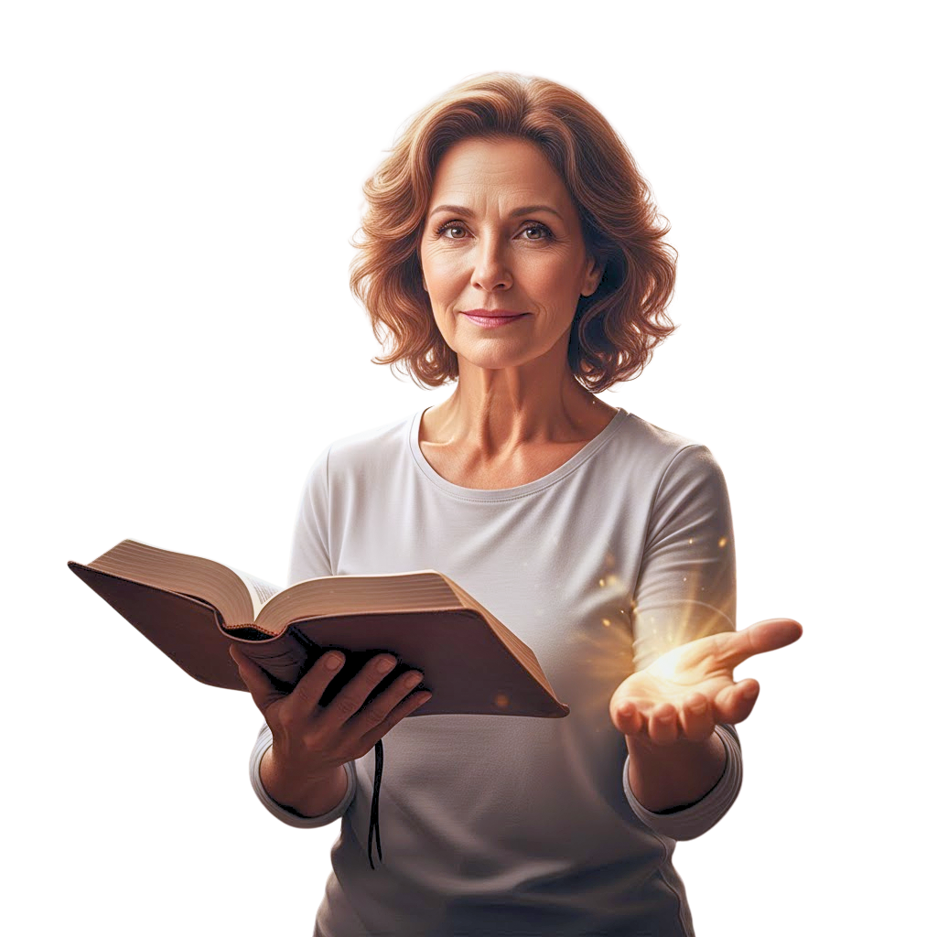
A mulher cristã adventista carrega consigo uma missão muito nobre:
Ser luz e uma voz de esperança em um mundo de incertezas.

Slide 10
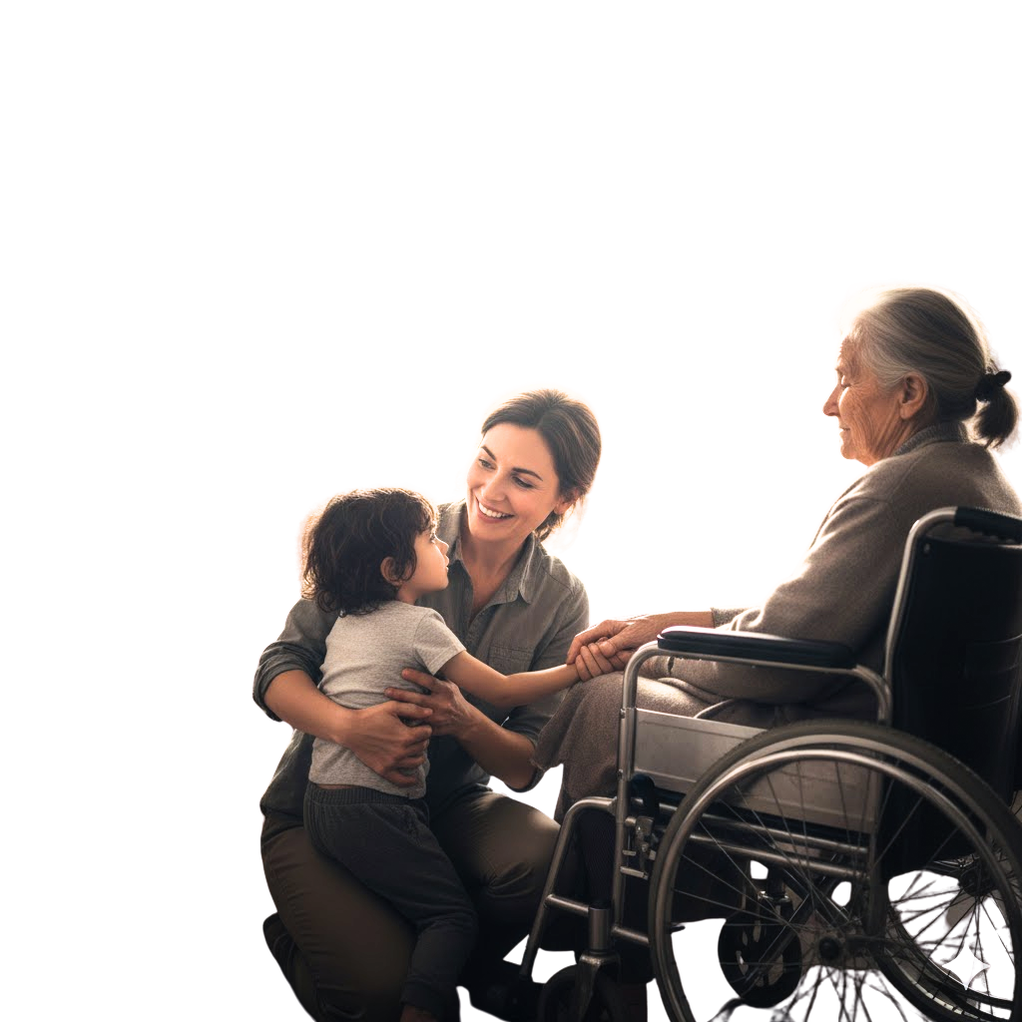
Em tempos de desafios sociais, emocionais e espirituais, a mulher adventista pode — e deve se posicionar como instrumento de Deus no cuidado dos vulneráveis, no discipulado das novas gerações, na defesa da dignidade humana e na promoção do Reino de Deus.

Slide 11
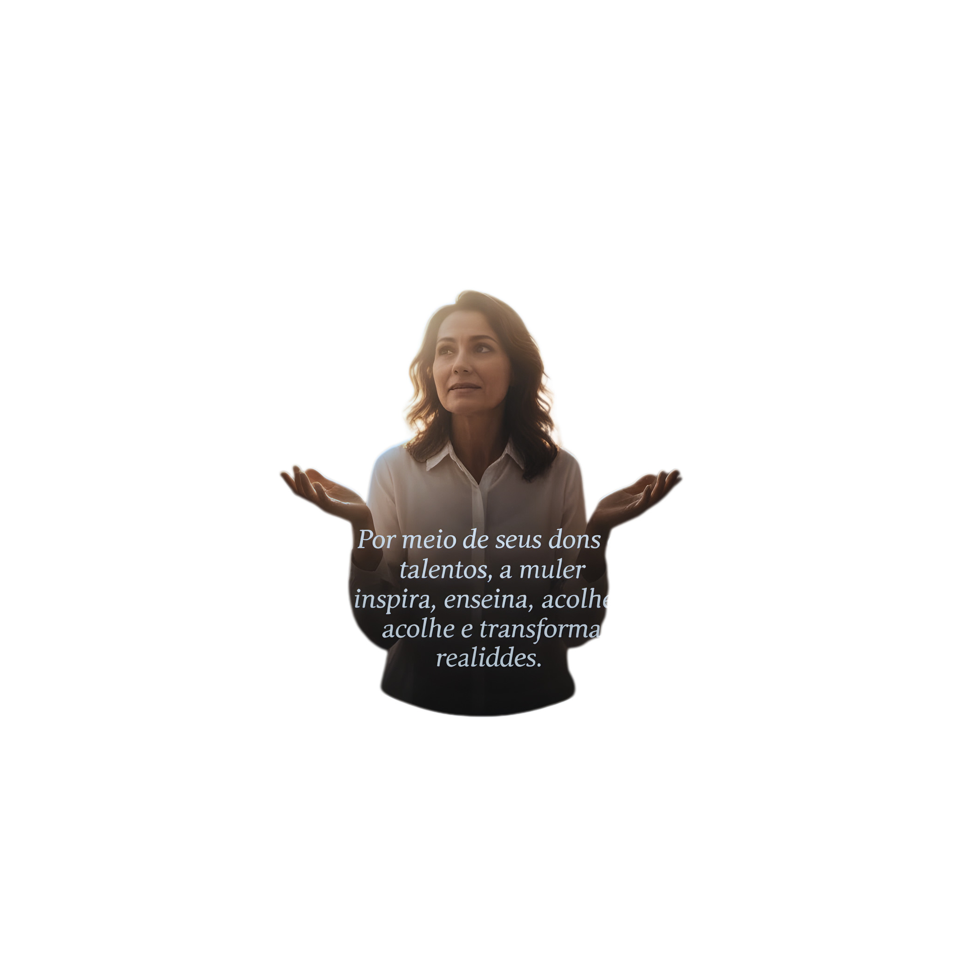




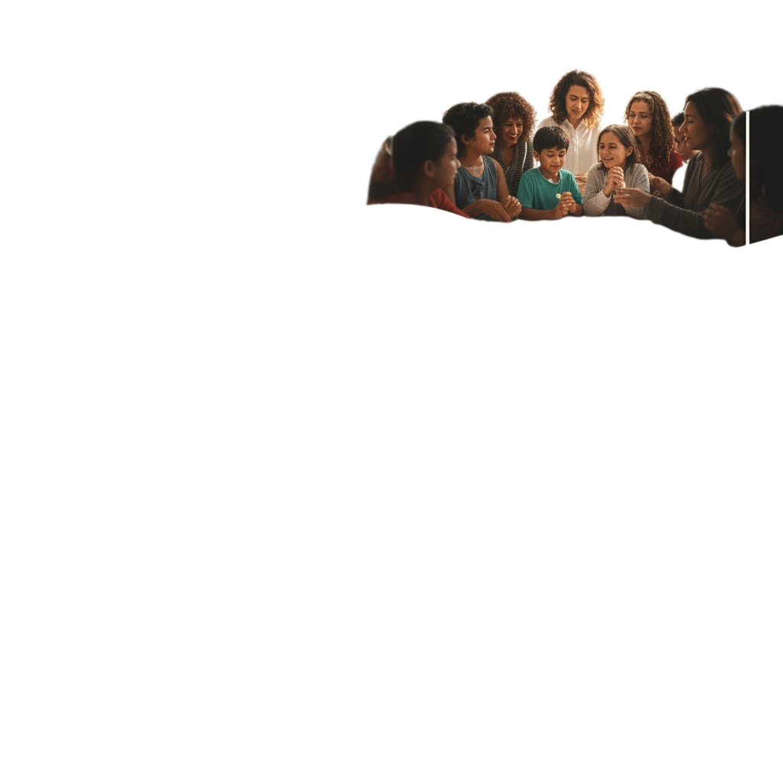
POR MEIO DE SEUS DONS E TALENTOS,
ela inspira, ensina, acolhe e transforma realidades.

Slide 12


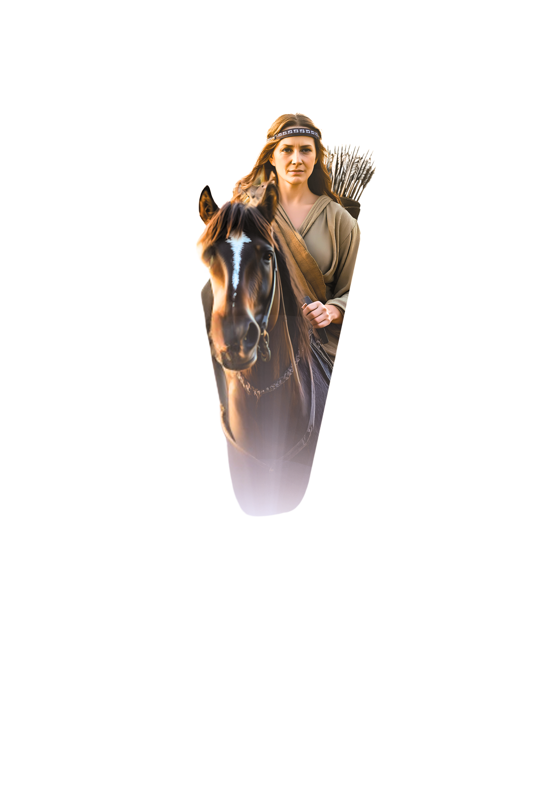
DÉBORA
Juízes 4 e 5
Profetisa.
Juíza.
Líder militar.
Transmitia a vontade de Deus com autoridade espiritual.
Exercia um papel de juíza de grande responsabilidade.
Guiava a nação com justiça.

Slide 13
Débora é um exemplo vivo de que
o chamado de Deus não tem barreiras de gênero. Sua história nos ensina que mulheres capacitadas pelo Espírito Santo podem ser instrumentos poderosos nas mãos do Senhor, liderando com coragem, sabedoria e fidelidade.

Slide 14
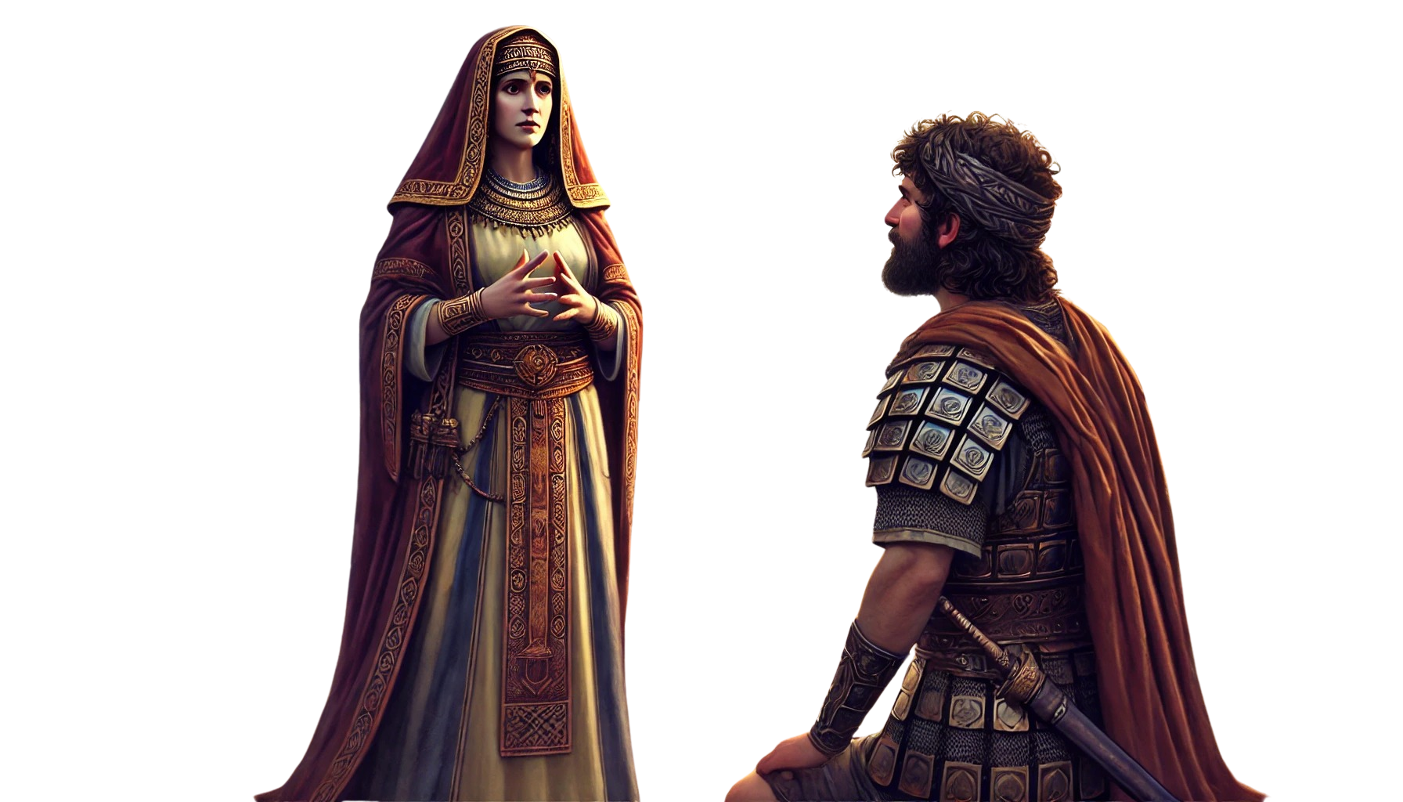
DÉBORA E BARAQUE
Juízes 4:8
Baraque reconheceu a autoridade espiritual de Débora e submeteu-se humildemente à sua liderança.

Slide 15

A BATALHA E O MILAGRE DO QUISOM
Juízes 4:10-16

Slide 16


A vitória de Débora e Baraque sobre o poderoso exército de Sísera nos ensina que, por mais fortes que pareçam os nossos inimigos ou desafios, é Deus quem tem a palavra final.

Slide 17

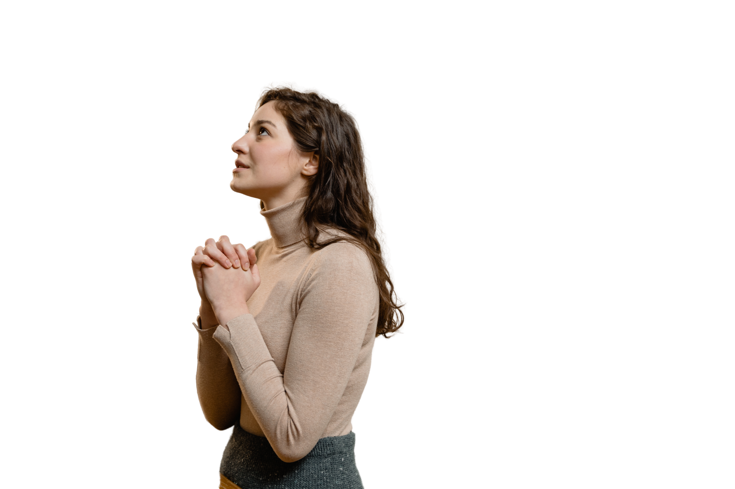

Quando nos sentimos fracos ou inseguros, não devemos confiar apenas em nossos recursos ou estratégias.
Deus vê além do que conseguimos enxergar e pode usar caminhos improváveis para nos dar a vitória.

Slide 18

Se Deus está conosco,
nenhuma força do mundo
pode prevalecer.

Slide 19
LOUVOR PELA VITÓRIA
Juízes 5

Slide 20
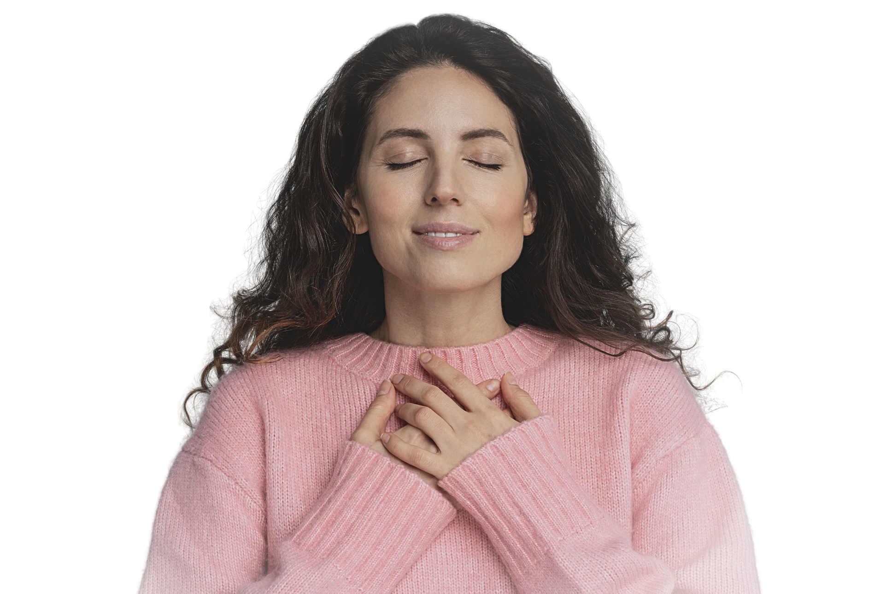
Quando entregamos nossa caminhada
a Deus, quando confiamos Nele e
O exaltamos com nossa vida, somos iluminados pela Sua presença e nos tornamos reflexo da Sua luz neste mundo.

Slide 21
CARACTERÍSTICAS INSPIRADORAS
DE DÉBORA.

Slide 22
SABEDORIA E DECISÃO
A mulher cristã é chamada a ser uma referência de discernimento nos dias atuais. Em um mundo repleto de confusão moral e emocional, Deus quer usar você para ser luz nas decisões da família, da igreja e da comunidade.
Busque sabedoria em oração e na Palavra.
Confie que o Espírito Santo a capacitará a aconselhar, orientar e agir com justiça.
Dedique tempo diário à oração e ao estudo da Bíblia.

Slide 23
CORAGEM E FÉ
Débora nos ensina que a verdadeira coragem nasce da confiança plena no Senhor, mesmo quando as circunstâncias são adversas.
Aja com fé, mesmo quando os recursos parecerem escassos ou os desafios forem grandes.
Encare com coragem os desafios da sua missão quer seja evangelizar, liderar, servir ou discipular.

Slide 24

INFLUÊNCIA POSITIVA
Uma mulher comprometida com os propósitos divinos tem poder para impactar sua geração. Ela nos mostra que liderança não está restrita a cargos, mas é exercida com humildade, firmeza e compromisso com o bem comum.

Slide 25
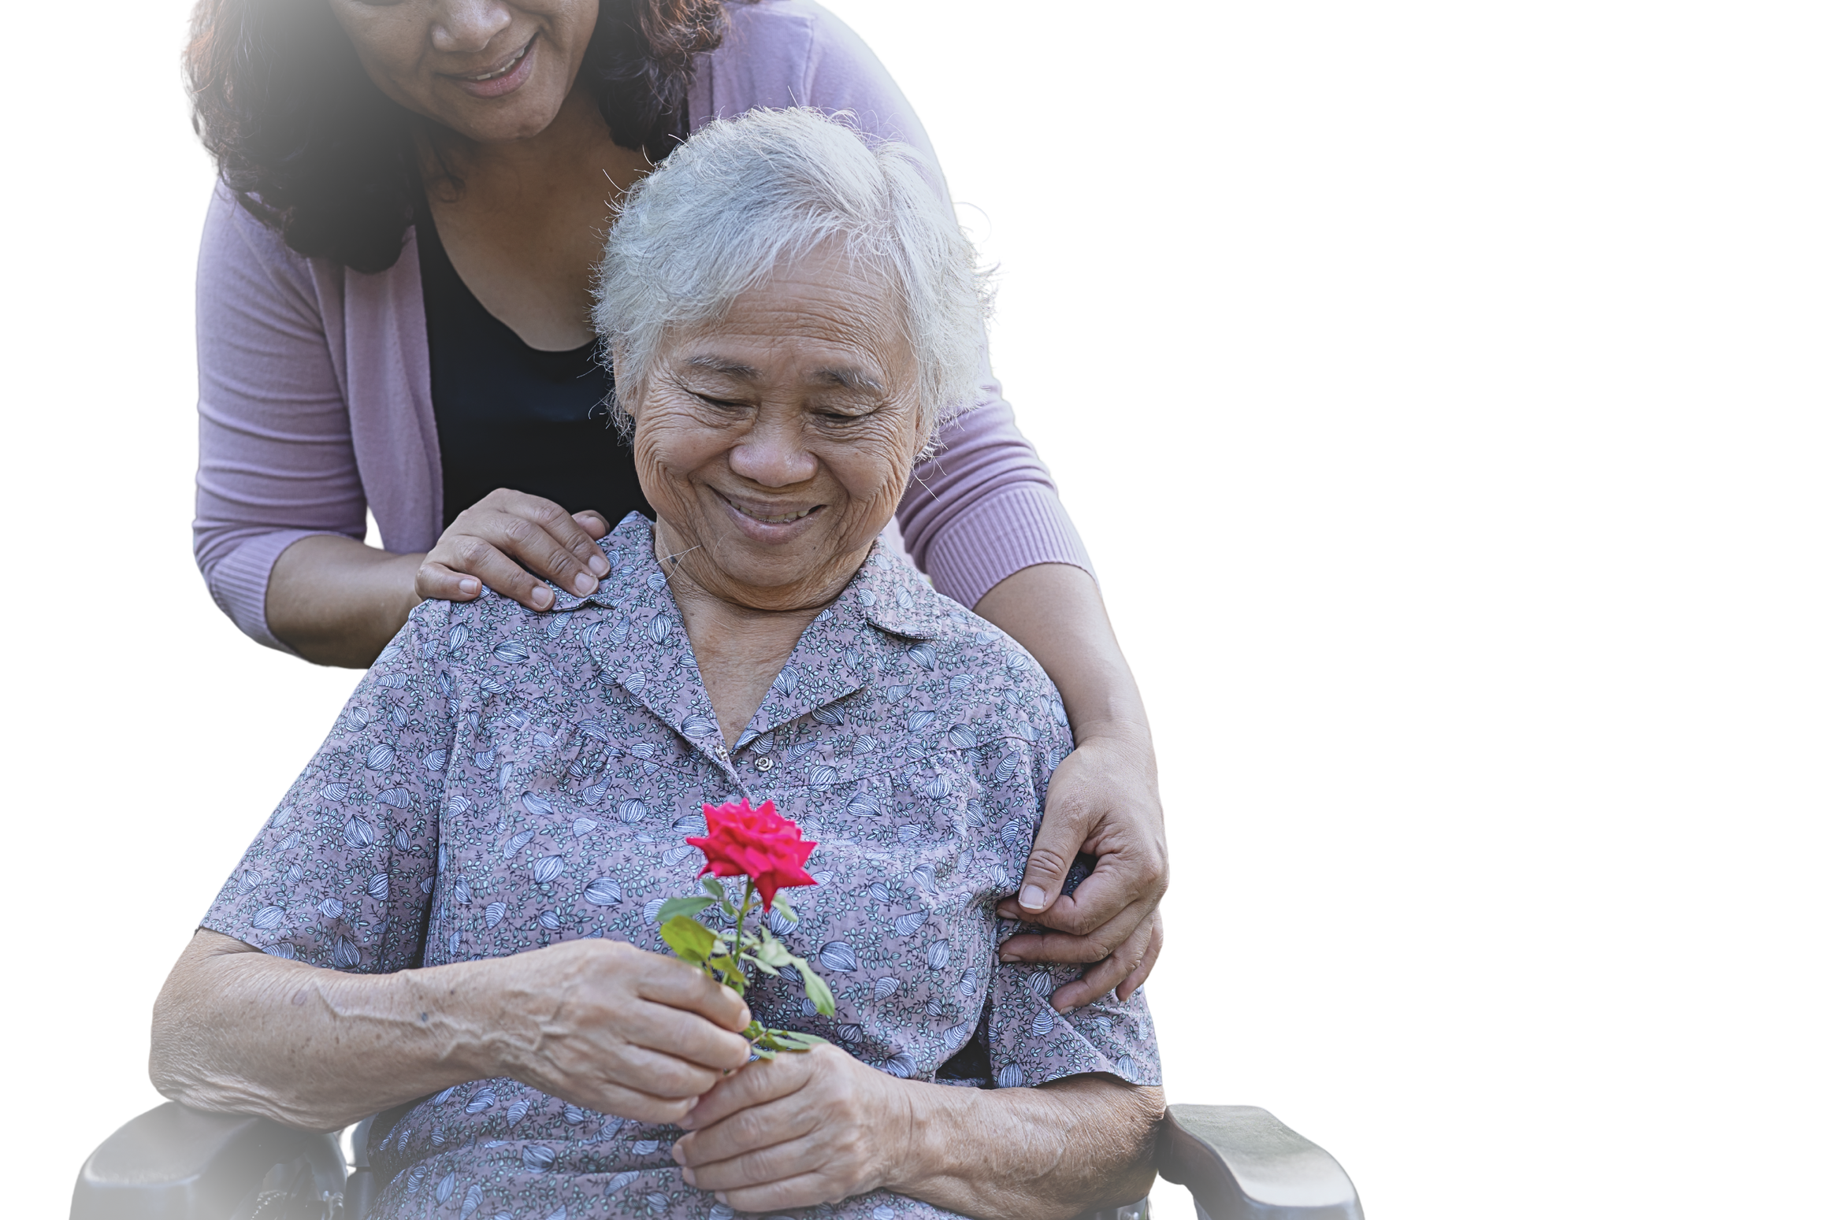
Você também foi chamada para influenciar positivamente sua família, sua igreja, seu bairro e seu local de trabalho.
Através de atitudes de amor, firmeza, bondade e fé, você pode inspirar outras mulheres, fortalecer as novas gerações e edificar vidas.

Slide 26
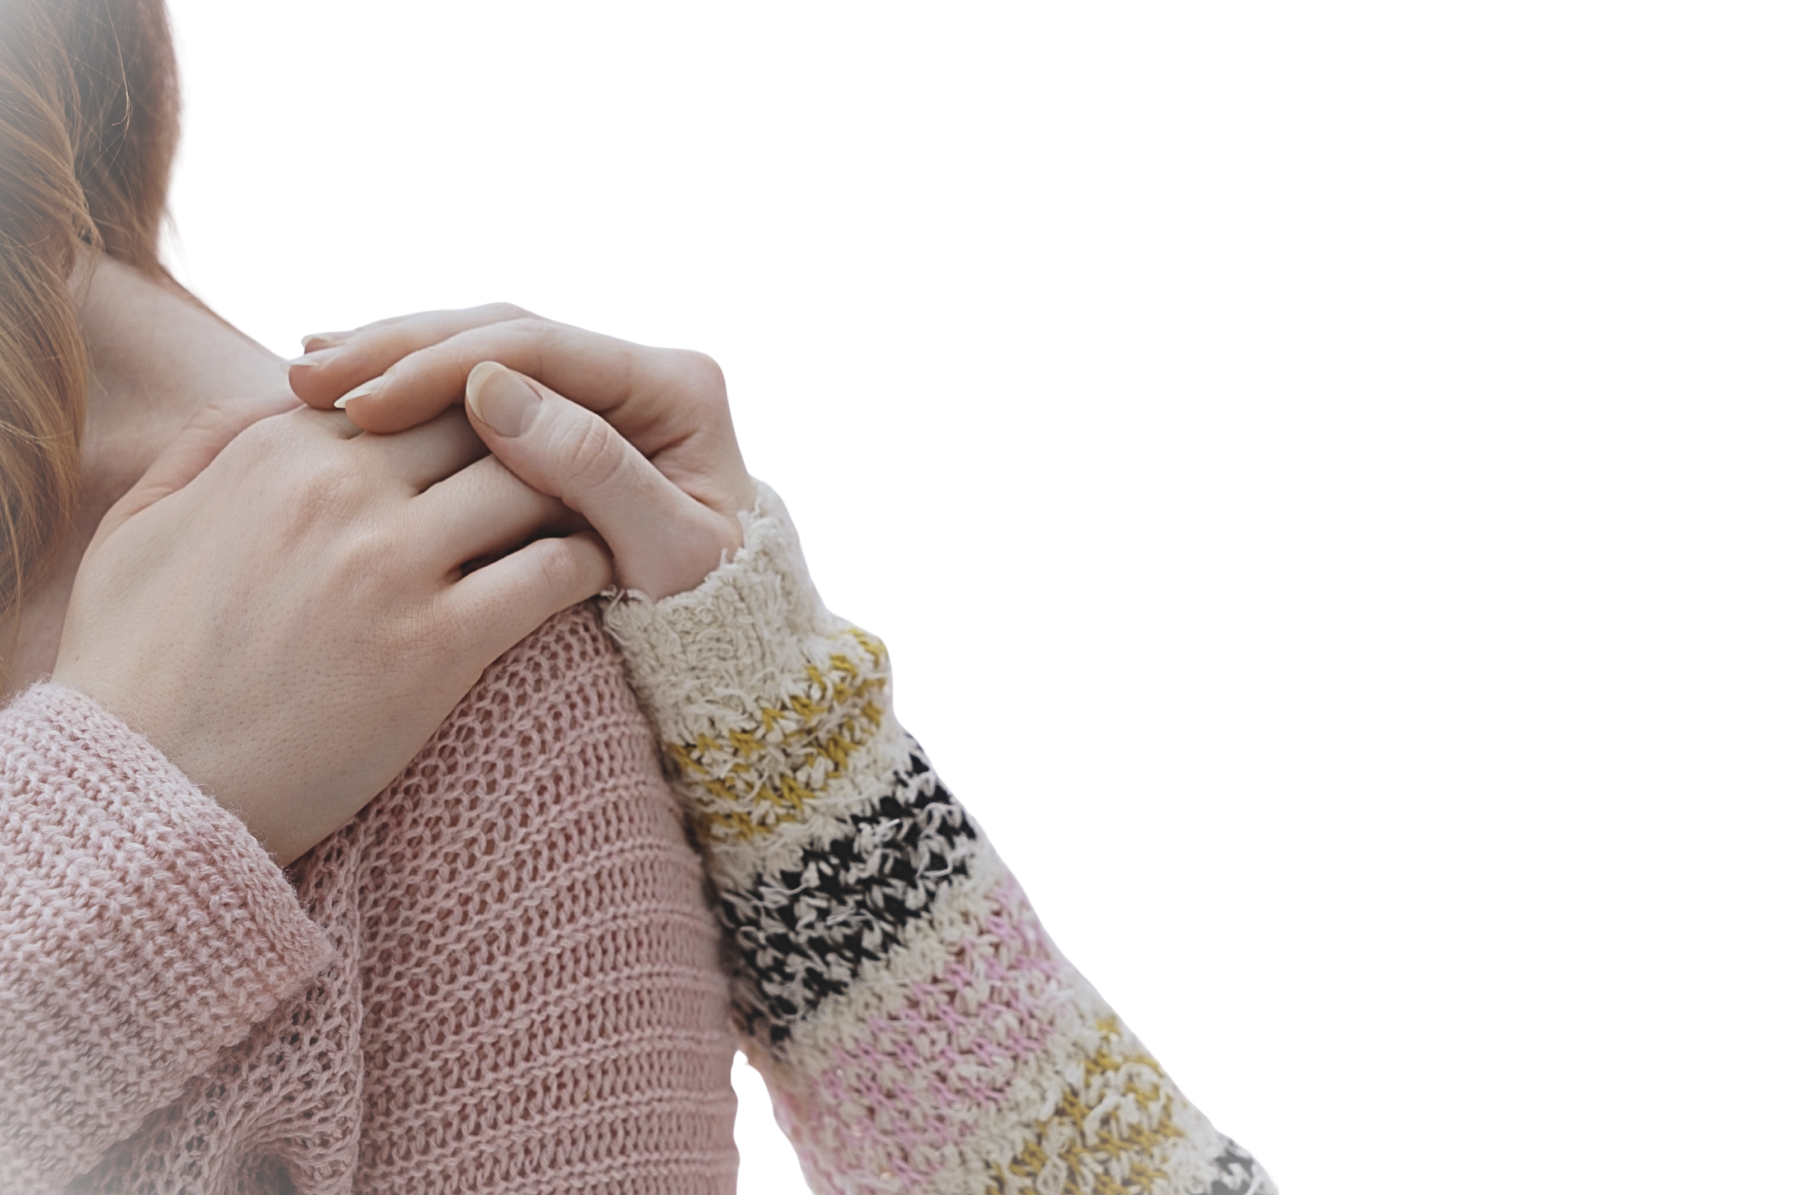
Use sua influência, mesmo por meio de gestos simples.
Use sua voz, seus dons e seu testemunho para motivar muitas pessoas para o Reino de Deus.
Seu exemplo pode despertar outros para a fé e para a missão.

Slide 27
DÉBORA COMO MODELO PARA HOJE.

Slide 28

O chamado Dele não é apenas para os púlpitos ou grandes plataformas, mas também para:

Slide 29
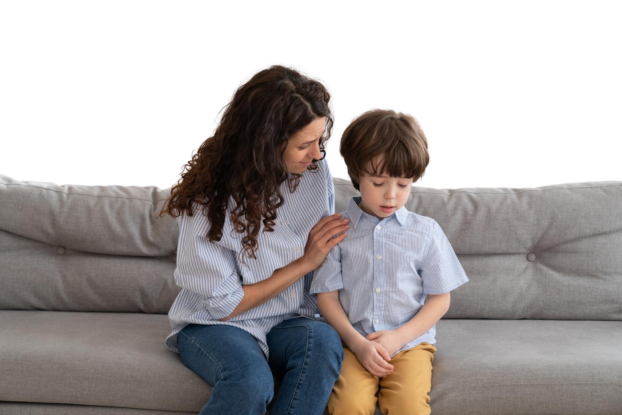

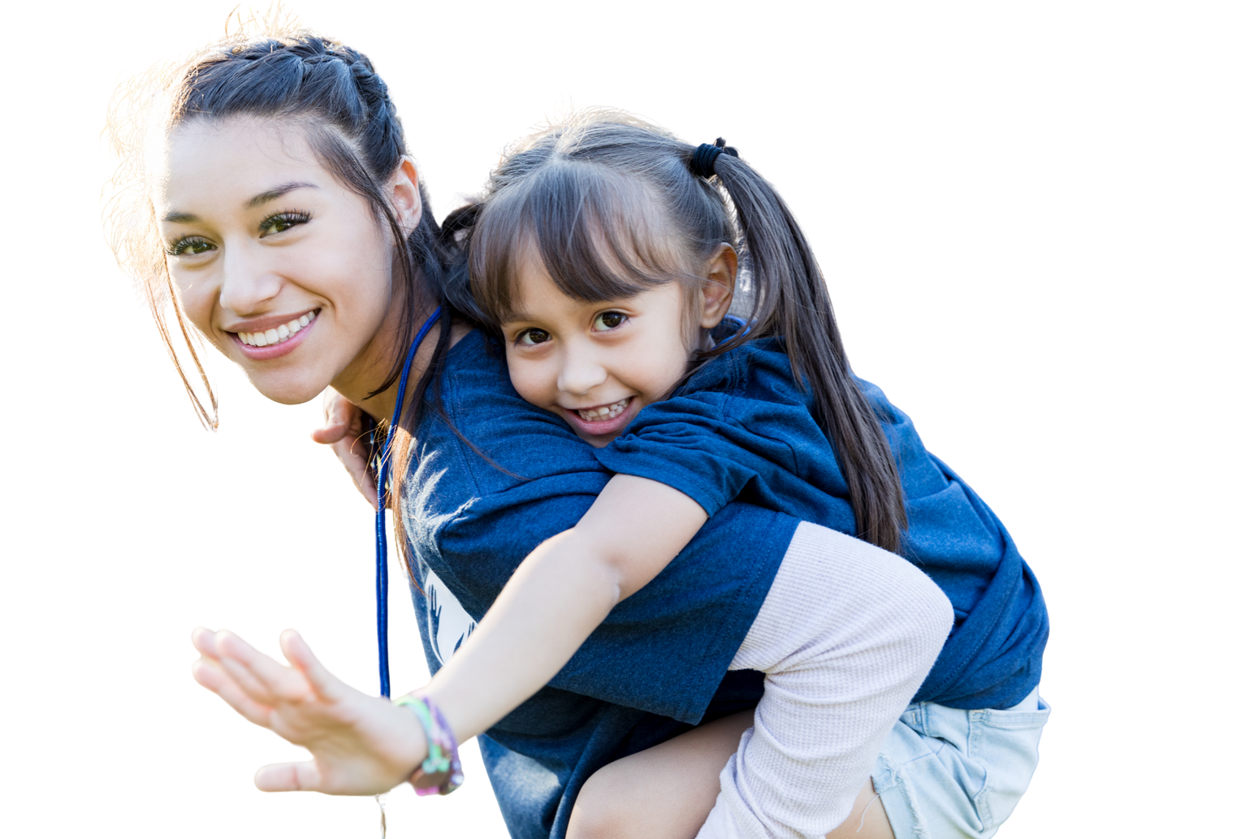
MÃES
que educam com paciência.
IRMÃS
que aconselham com sabedoria.
VOLUNTÁRIAS
que servem com alegria.
LÍDERES
que guiam
com humildade.

Slide 30


No lar, você é ALICERCE
Na igreja, você é ESSENCIAL
Na comunidade, você é INFLUÊNCIA.

Slide 31
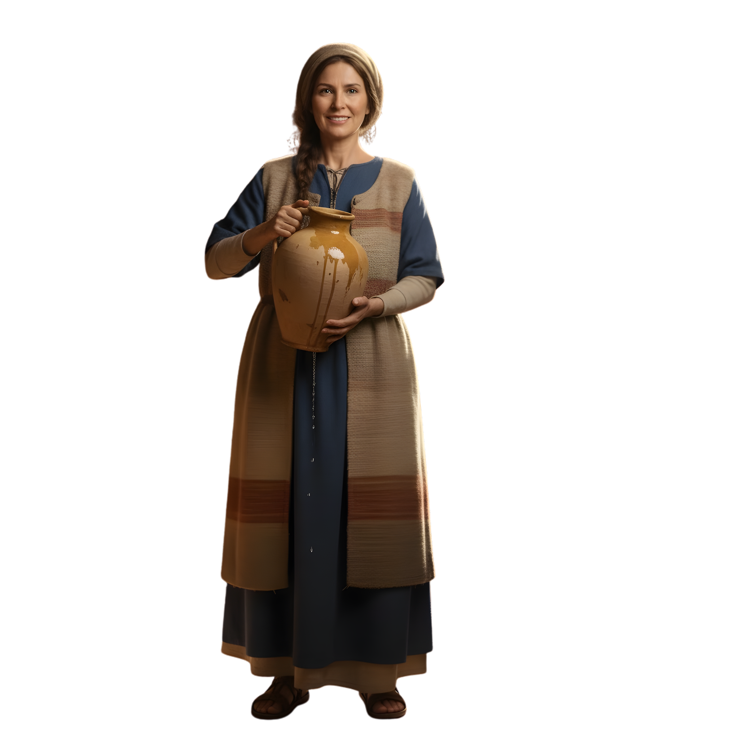
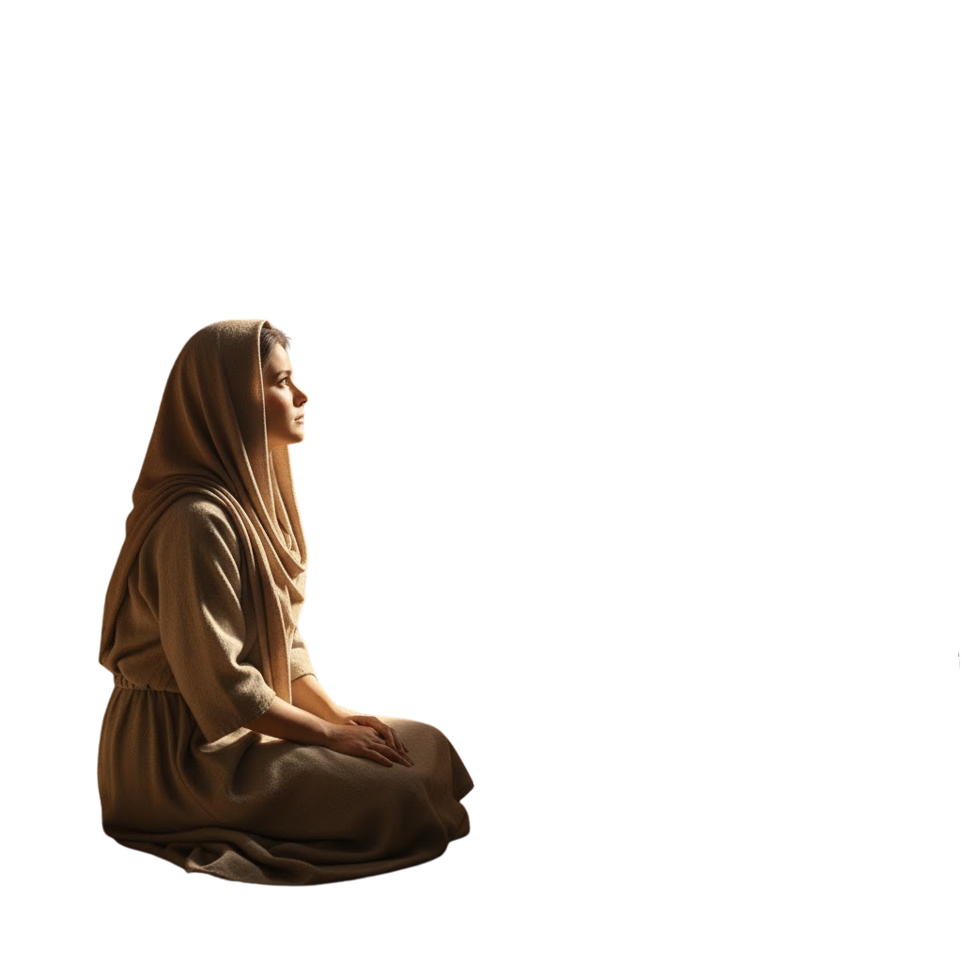
MARTA
Dedicada e prestativa, ocupava-se em servir.
MARIA
Silenciosa e contemplativa, escolheu estar aos pés do Mestre, ouvindo cada palavra.

Slide 32

O verdadeiro discipulado acontece quando unimos
SERVIÇO E ESPIRITUALIDADE.

Slide 33
MARTA
Representa aquelas pessoas que:
Servem com zelo.
Cuidam dos detalhes.
Fazem a obra acontecer.

Slide 34
MARTA
A Igreja precisa de Martas, mulheres e homens comprometidos:
Com o fazer.
Com a entrega prática.
Com as mãos que abençoam.

Slide 35
MARTA
Mas Jesus gentilmente mostrou a Marta que, apesar de seu esforço, ela estava inquieta e distraída com muitas coisas, esquecendo-se do essencial: A COMUNHÃO.

Slide 36
MARIA
Representa o coração que busca intimidade com Deus.
Ela nos ensina o valor de parar, ouvir, contemplar e aprender aos pés de Cristo.

Slide 37
MARIA
Jesus disse que Maria havia escolhido “a boa parte”, porque ela priorizou a presença antes da performance, a adoração antes da atividade.

Slide 38
MARIA
No entanto, Maria não era indiferente ao serviço. O equilíbrio está em não permitir que o ativismo apague o fervor espiritual e, ao mesmo tempo, não viver uma fé passiva, sem ação prática.

Slide 39
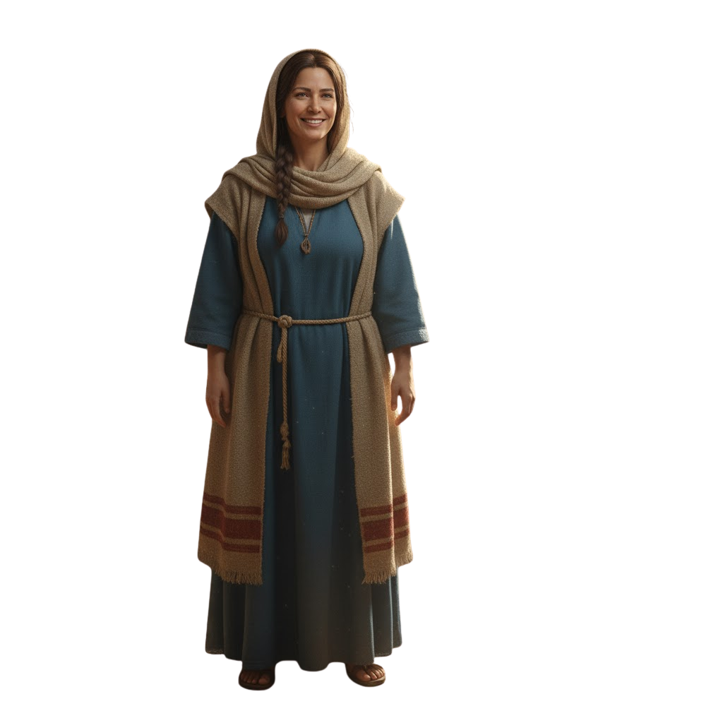

A maturidade cristã surge quando servimos como Marta, mas com o coração de Maria.
Nem só serviço, nem só contemplação, mas uma vida inteira aos pés do Mestre e em serviço ao próximo.

Slide 40

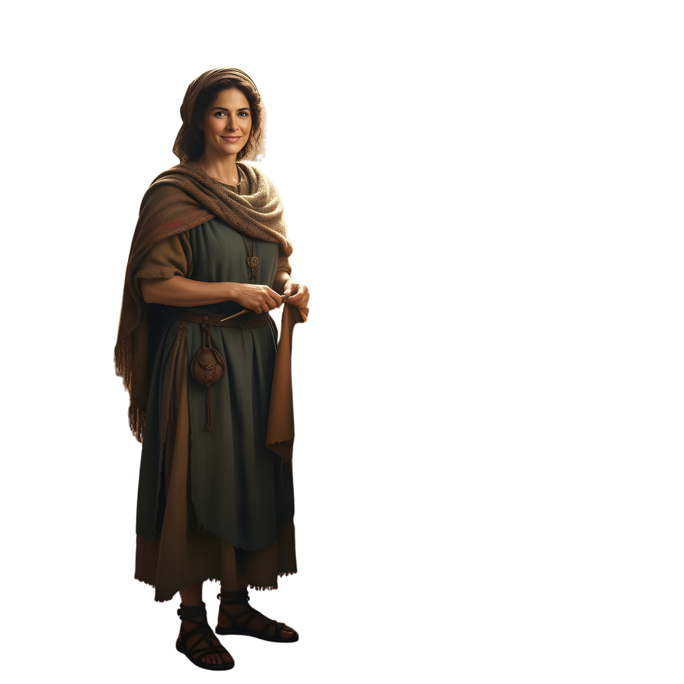
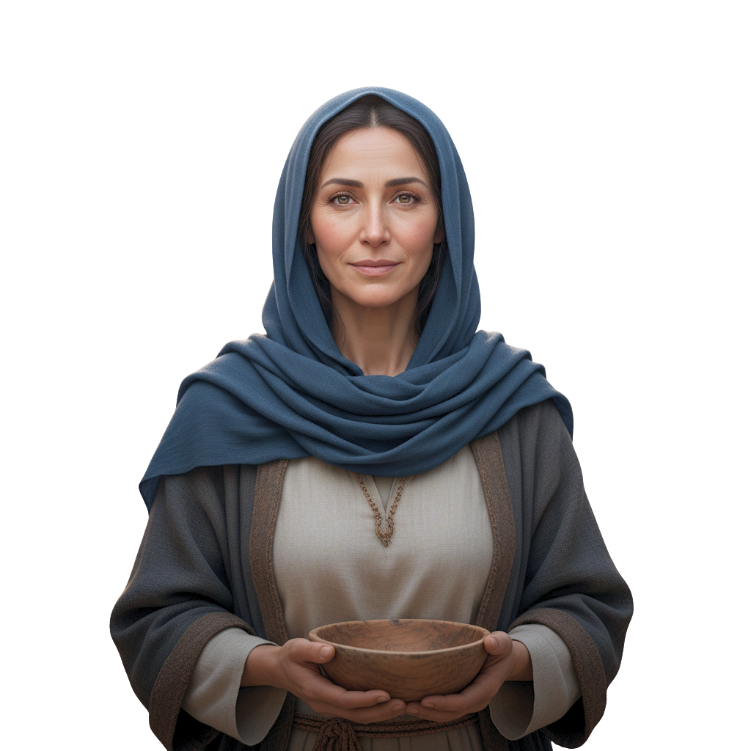
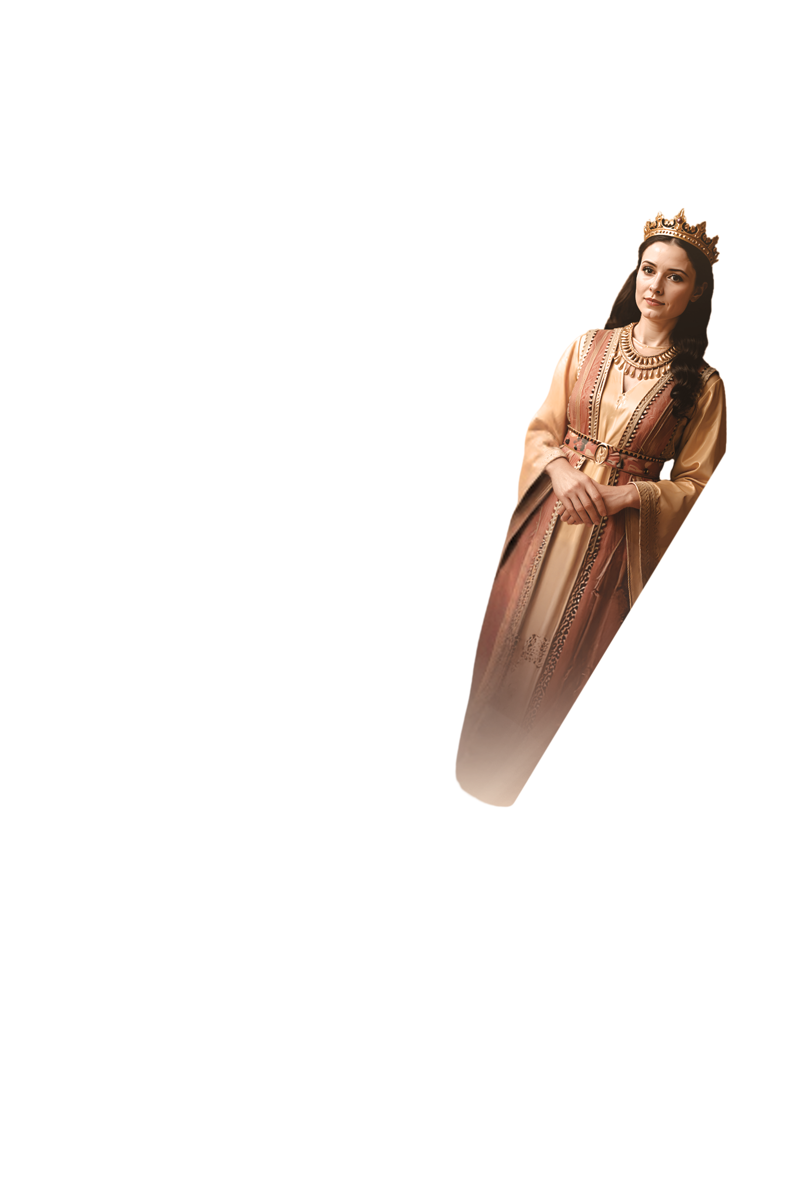
As Escrituras apresentam várias mulheres de destaque, como Débora, Ester, Maria e Priscila, que lideraram
com fé, coragem e sensibilidade espiritual.

Slide 41

Deus continua levantando mulheres de fé, cheias do Espírito Santo, que lideram com sabedoria, coragem e compaixão.

Slide 42
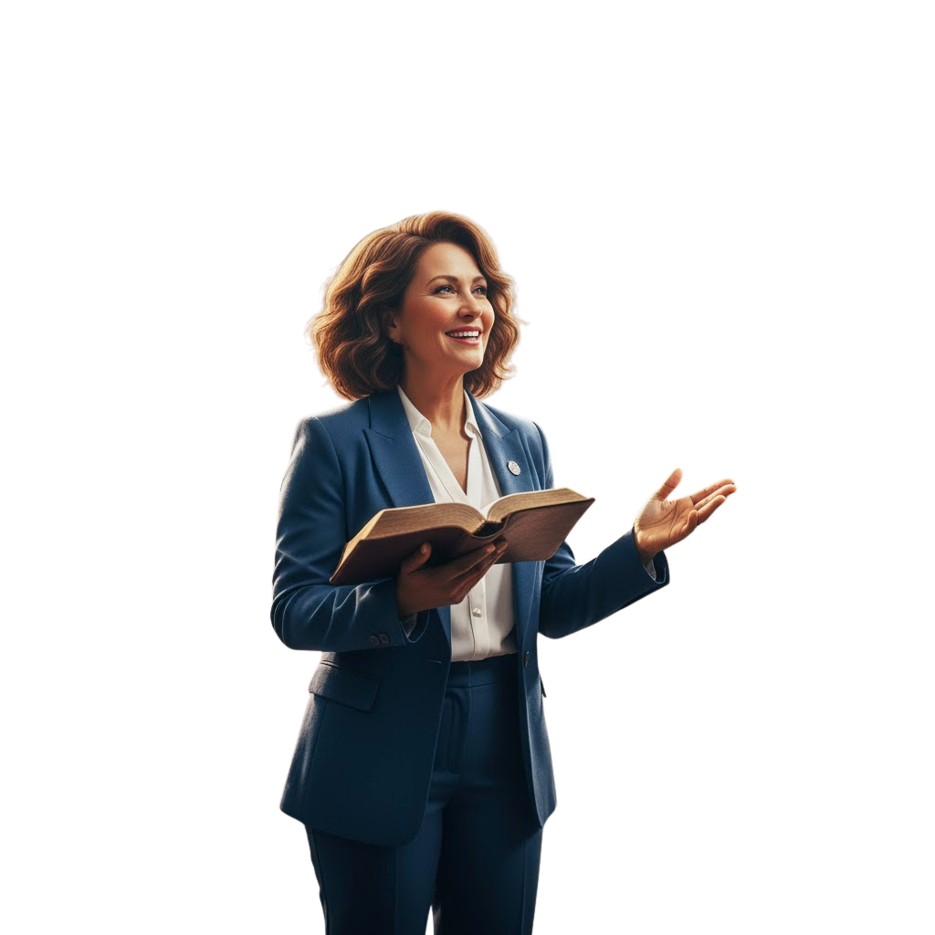


Mulheres que, como Débora, se colocam à disposição do Céu para fazer a diferença em tempos desafiadores.
Mulheres que se levantam com ousadia e amor, marcando gerações com esperança.

Slide 43
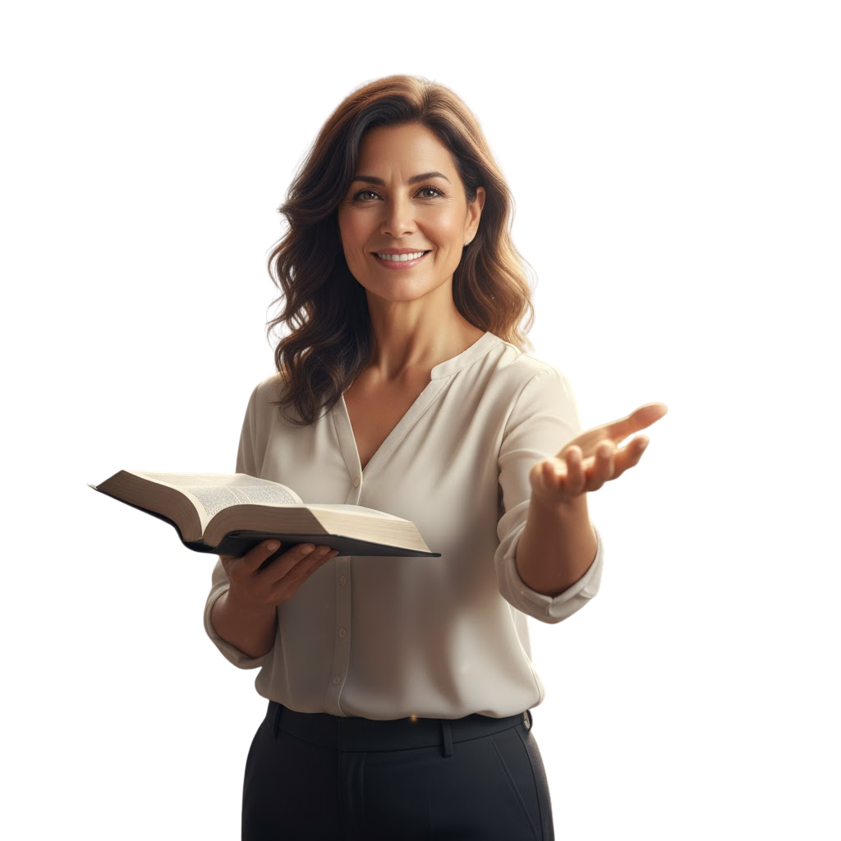
Quando o povo de Deus se une no serviço do Reino,
O CÉU SE MOVE, VIDAS SÃO ALCANÇADAS, E A VITÓRIA É CERTA.

